Slide 1



“თემების მდგრადობის ხელშეწყობა სამხრეთ კავკასიაში”
მეწყერი
ასოციაცია “შავი ზღვის ეკო აკადემია”
ბათუმი, 2016 წელი

Slide 2
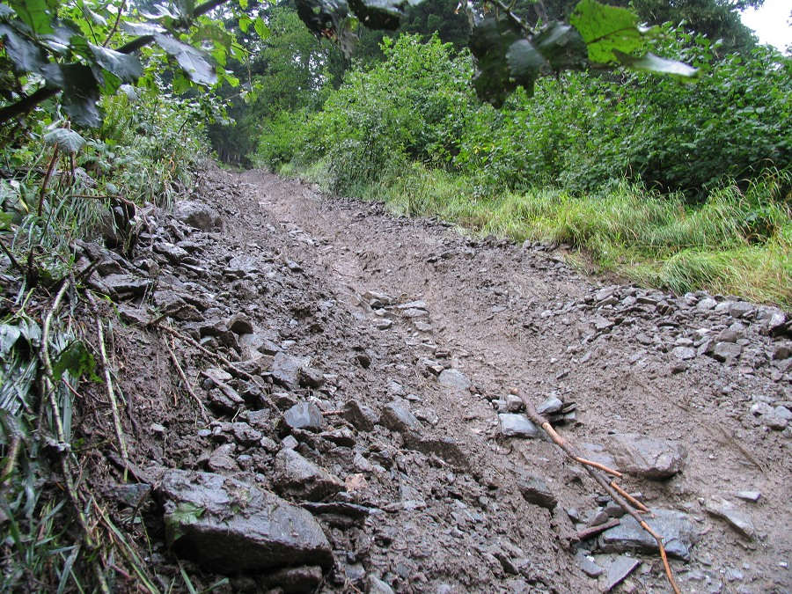
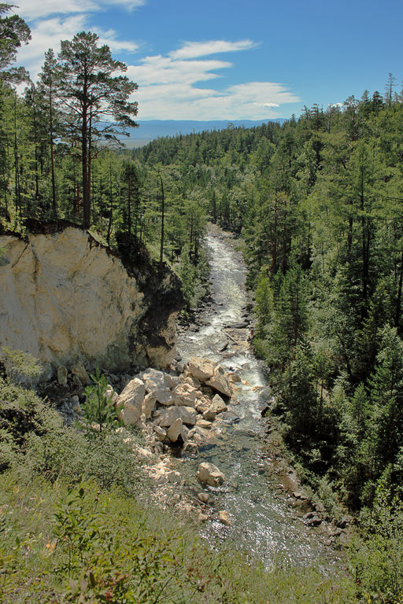
მეწყერი — მიწის მასების ან ქანების ფენის მოწყვეტა და გადაადგილება მთის კალთაზე ან ფერდობზე სიმძიმის ძალის გავლენით. მეწყერი უფრო ხშირად იქ წარმოიქმნება, სადაც წყალშემკავებელი (თიხოვანი) და წყლიანი (მაგ., ქვიშა-ხრეშიანი) ქანები ერთმანეთს ენაცვლება და შრეთა დაქანება კალთის დაქანების თანხვედრილია. მეწყერის მიზეზია ქანების წონასწორობის დარღვევა, რასაც იწვევს ფერდობის ძირის გამორეცხვა, გამოფიტვის ან გადამეტტენიანების გამო ქანების სიმტკიცის შესუსტება, სეისმური ბიძგები, ადამიანის სამეურნეო საქმიანობა ადგილის გეოლოგიური პირობების გაუთვალისწინებლად და სხვ. მეწყერი დიდ ზიანს აყენებს სახალხო მეურნეობას. მასთან ბრძოლის ეფექტიანი საშუალებაა მთის კალთების გატყიანება, საინჟინრო ნაგებობებით გამაგრება, დრენაჟი და სხვა.

Slide 3
თუ ცხოვრობთ მეწყერების და ღვარცოფების წარმოქმნის რისკის ზონებში:
ყოველთვის მზად იყავით! მოსახლეობამ უნდა იცოდეს ასეთი საშიში მოვლენების კერების, შესაძლო მიმართულებების და თვისებების შესახებ.
მოსახლეობა უნდა ზრუნავდეს სახლების და ტერიტორიების გამაგრებაზე, დაეხმაროს დამცავ ჰიდროტექნიკურ და სხვა საინჟინრო ნაგებობების აგებაში.
მოუსმინეთ მეწყერის სადგურების განცხადებებს, რომლების წინასწარ გვაფრთხილებენ საშიშროების შესახებ.

Slide 4
თუ გამოცხადდა საფრთხე:
მიყევით შესაბამისი სპეციალური სამსახურების მოსახლეობის, შინაური ცხოველების და ქონების ევაკუაციის ინსტრუქციებს.
დატოვებისას საჭიროა იზრუნოთ რომ არ გაართულოთ ლიკვიდაციის პროცესი მეორადი ფაქტორებით.
აივნებზე და ეზოებში განთავსებული ქონება გადაიტანეთ სახლში. ძვირფასი ნივთები, რომელთა წაღებაც თან შეიძლება დაიცავით ტალახის და ტენის ზემოქმედებისგან.
კარგად დახურეთ კარებები, ფანჯრები და სავენტილაციო და სხვა ხვრელები.
გამორთეთ დენი, გადაკეტეთ გაზი და წყალმომარაგება.
სახლიდან გაიტანეთ ადვილად აალებადი და მომწამვლელი ნივთიერებები, განათავსეთ ისინი ცალკე ორმოებში ან სარდაფებში

Slide 5
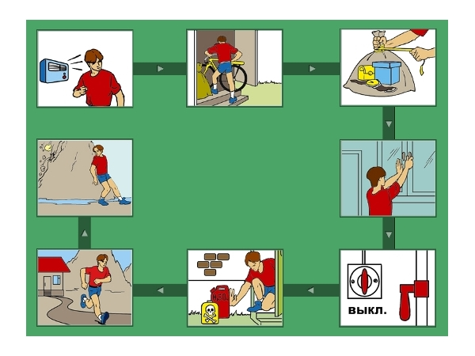
მოქმედებები მეწყერის დროს

Slide 6
როგორ უნდა მოიქცეთ მეწყერის შემდეგ:
არ შეხვიდეთ მეწყერით დაზიანებულ ზონაში
მოუსმინეთ რადიოს და ტელევიზიის შეტყობინებებს, რომ ფლობდეთ უახლეს ინფორმაციას
იყავით ფრთხილად, რადგან მეწყერის შემდეგ შეიძლება მოხდეს წყალდიდობა;
შეამოწმეთ ხომ არ არის დაზარალებული ხალხი მეწყერის სიახლოვეს.
დაეხმარეთ მეზობლებს, ბავშვებს, მოხუცებს, შეზღუდული შესაძლებლობების მქონე პირებს

Slide 7
შეამოწმეთ და შეატყობინეთ ხელისუფლების ადგილობრივ ორგანოებს ელექტრო სადენების, გზების, სარკინიგზო მაგისტრალების დაზიანების შესახებ.
შეატყობინეთ სახლების ფუნდამენტების, სახურავების და საკვამურების დაზიანების შესახებ.
რაც შეიძლება მალე დარგეთ ხეები, რადგან ნიადაგის ეროზიამ მომავალში შეიძლება გამოიწვიოს ახალი მეწყერები
სახიფათო ზონიდან სწრაფი გამოსვლის ბუნებრივ და უსაფრთხო გზას წარმოადგენს მყარი ფერდობები. არ ჩახვიდეთ დაბლობებში და ხევებში. გზად დაეხმარეთ მოხუცებს, ინვალიდებს, ავადმყოფებს და ბავშვებს. შეეცადეთ გადაადგილებისთვის გამოიყენოთ საკუთარი ტრანსპორტი, სასოფლო-სამეურნეო ტექნიკა , ცხოველები.

Slide 8

მადლობთ ყურადღებისათვის!

